Slide 1
Повышение финансовой устойчивости НПО по ТБ за счет увеличения бюджета государственных грантов и государственного социального заказа по ТБ проектам, способствующие развитию и усилению потенциала сообществ людей, которых коснулась проблема туберкулеза, и, как результат, улучшению доступа пациентов и членов их семей к услугам социальной поддержки
ОФ «Санат алеми»
Идрисова Р.Т.

Slide 2
Государственное финансирование
Деятельность НПО в Казахстане финансируется государством за счет бюджетных средств (республиканских и местных) через механизм ГСЗ, направленный на решение задач в социальной сфере, a также путем предоставления государственных грантов и премий.
Государственный социальный заказ – это форма реализации социальных программ, выполняемых НПО за счёт бюджетных средств через процедуры и портал государственных закупок, где определяющую роль играет цена и соответствие требованиям конкурсной документации.
Гранты – государственное финансирование общественных организаций для внедрения конкретного проекта, в соответствии с четко определенными сферами, продолжительностью деятельности, а также статьями бюджетов. Грант безвозмездно предоставляются на конкурсной основе на осуществление общественно полезных проектов в соответствии с договором (соглашением).
Поставщиками ГСЗ могут выступать только НПО, осуществляющие деятельность в соответствии с уставными целями в сферах, предусмотренных законом, кроме политических партий, профессиональных союзов и религиозных объединений.
Закон о государственном социальном заказе определяет 15 сфер реализации ГСЗ, в том числе достижение целей в области охрана здоровья граждан, пропаганда здорового образа жизни; и т.п

Slide 3
Государственное финансирование
Основной задачей финансовой поддержки общественных организаций является эффективное удовлетворение потребностей ключевых групп населения и решение актуальных социальных проблем
Государственное финансирование через систему государственного социального заказа является жизненно-важной необходимостью для НПО для предоставления услуг ключевым группам в условиях сокращения финансирования со стороны международных доноров.
К сожалению на выполнение ГСЗ выделяются небольшие суммы, и в связи с тем, что процессы согласований и организация конкурсных процедур занимают у заказчиков от трёх месяцев и более, проекты начинают реализовываться во втором полугодии, при этом период оказания услуг значительно сокращается или же оказывается с большим перерывам, к тому же количество мероприятий и прочие требования заказчик не пересматривает. Целесообразно увеличить срок выполнения ГСЗ на период более одного года, что позволит государственным заказчикам избежать необходимости проводить конкурсы на одни и те же услуги или проекты каждый год.
Создание условий для повышения устойчивости НПО позволит повысить качество услуг, предоставляемых НПО, решать актуальные вопросы с широким участием граждан, повысить уровень доверия к некоммерческому сектору.

Slide 4
Основные преимущества НПО в контроле над ТБ с фокусом на ключевые группы населения
Ключевые группы населения – это «труднодоступные» для системы здравоохранения группы населения, у которых затруднен или отсутствует доступ к диагностике и лечению туберкулеза из-за стигмы, дискриминации, условий и образа жизни, но при этом высокий риск развития лекарственноустойчивого туберкулеза (ЛУ-ТБ): живущие с ВИЧ (ЛЖВ), употребляющие наркотики (ЛУН), злоупотребляющие алкоголем (ЛЗА), без определенного места жительства (БОМЖ), заключенные и бывшие заключенные (БЗК) мигранты, малоимущие
Важные инструменты НПО в работе с ключевыми группами:
- Доступ к целевым группам
- Знание нужд и потребностей ключевых групп
- Работа по принципу «равный-равному»
- Применение инновационных методов;
- Экономическую эффективность методов работы;
- Доверие со стороны сообществ
На текущий момент 4 НПО в 3 регионах РК работают по госсоцзаказу за счет средств местного бюджета, Из средств республиканского бюджета 1 НПО работает с охватом всех регионов, а также г. Нур-Султан, г. Алматы заказчик МЗ, 19 НПО в 14 регионах работают в рамках проекта ГФ

Slide 5
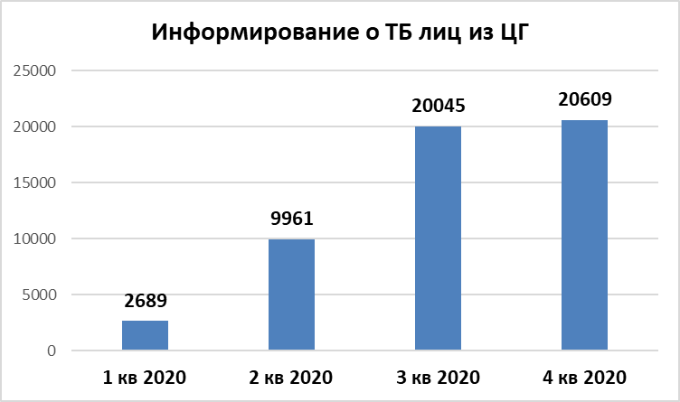
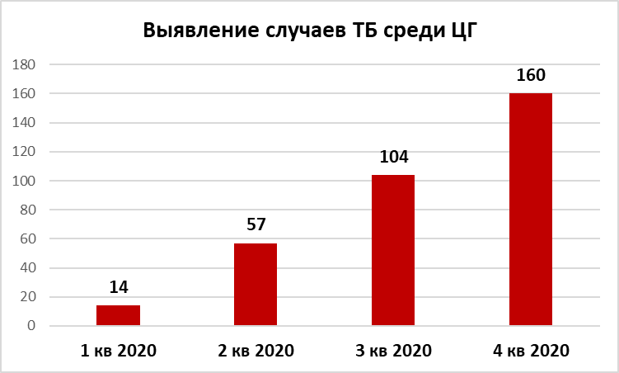
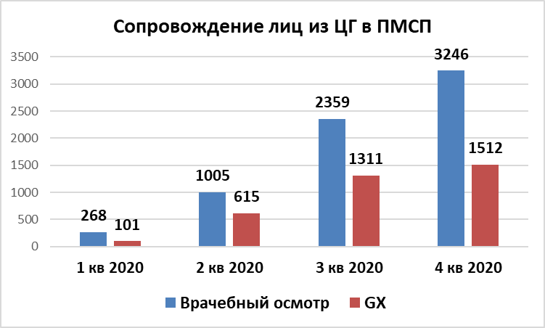
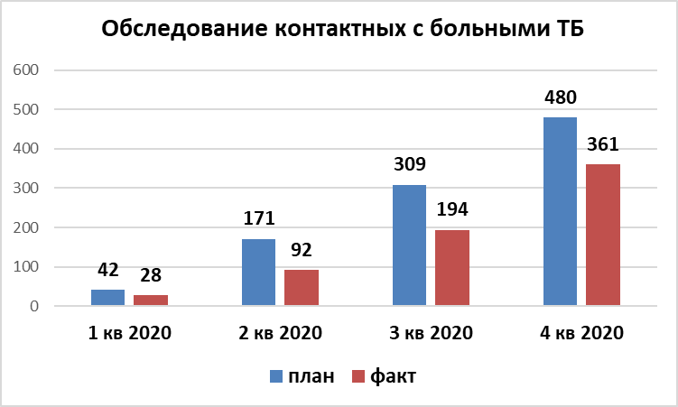
Вклад НПО в борьбу с туберкулезом
(по данным ГРП ГФ по компоненту туберкулез)

Slide 6
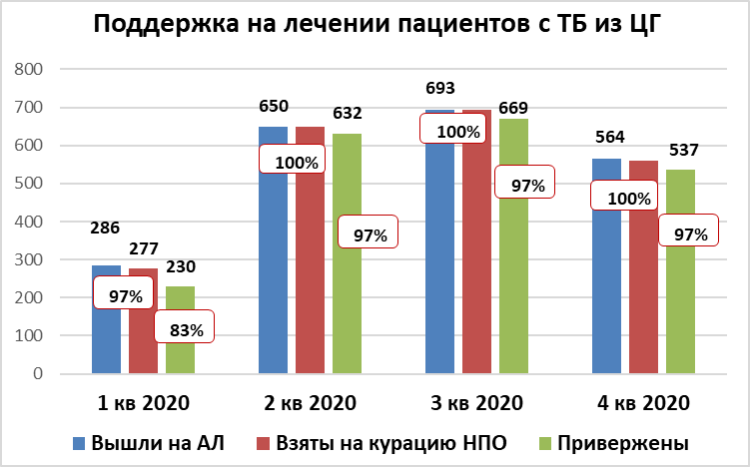
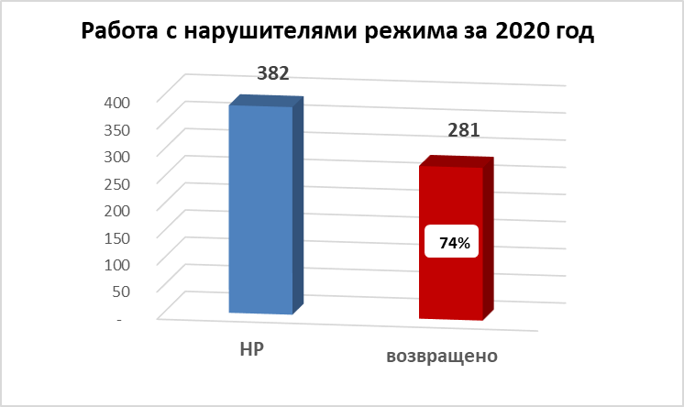
Вклад НПО в борьбу с туберкулезом
(по данным ГРП ГФ по компоненту туберкулез)

Slide 7
Финансирование НПО по ТБ в рамках государственного социального заказа
За 2018 год на направление улучшения доступа к качественной помощи по ТБ, ТБ/ВИЧ в РК в рамках государственного социального заказа для НПО было выделено 10 990 000тенге.
В 2018 году только 1 регион: Карагандинская область объявляла лот государственного социального заказа (ГСЗ) из средств местного бюджета, направленный на социальную поддержку ключевым группам населения, затронутым проблемой туберкулеза
В 2019 году в рамках государственного социального заказа для финансирования НПО по ТБ было выделено 20 436 357 тенге.
Лоты, выделенные из местного бюджеты, были объявлены в Карагандинской, Кзыл-Ординской, Павлодарской и Акмолинской областях.
В рамках государственного социального заказа для финансирования НПО по ТБ в 2020 году было выделено 22 675 000 тенге.
Из местного бюджета лоты объявлены в Карагандинской, Акмолинской и Павлодарской областях

Slide 8
Финансирование НПО по ТБ в рамках государственного социального заказа в 2018 году (по данным открытого портала goszakup.gov.kz., ГРП ГФ по компоненту туберкулез)
№ | Регион | Исполнитель ГСЗ | Название лота | Заказчик ГСЗ | Сумма лота тыс.тг | Срок реализации
1 | 14 областей г. Нур-Султан г. Алматы | КАЗАХСТАНСКИЙ ФОНД ЗАЩИТЫ ПРАВ ПОТРЕБИТЕЛЕЙ" | Повышение осведомленности населения, в частности бизнес-структур о профилактике, лечении ВИЧ/СПИД, туберкулеза в целях снижения стигмы, снижения заболеваемости и улучшения показателей глобального индекса конкурентоспособности – влияние ВИЧ/СПИД, туберкулеза на бизнес в Казахстане» | МЗ РК | 8 000,0 | в течении года
2 | Карагандинская область | ОО «DAUA2050» | «Оказание социальной поддержки амбулаторным пациентам г. Балхаш» | Отдел занятости и социальных программ г. Балхаш | 2 990,0 | в течении года
 | ВСЕГО: |  |  |  | 10 990,0 2 990, 0 МБ

Slide 9
Финансирование НПО по ТБ в рамках государственного социального заказа в 2019 году (по данным открытого портала goszakup.gov.kz., ГРП ГФ по компоненту туберкулез)
№ | Регион | Исполнитель ГСЗ | Название лота | Заказчик ГСЗ | Сумма лота тыс.тг | Срок реализации
1 | г.Нур-Султан г. Алматы г. Шымкент | ОЮЛ «Казахстанская сеть противодействию туберкулезу» | Мероприятия по своевременному выявлению туберкулеза среди мигрантов | МЗ РК | 7 840,0 | в течении года
2 | г. Кзыл-Орда | ОО «Белая ромашка» | «Проект по профилактике туберкулеза среди больных, алко- и наркозависимых лиц, бомжей и лиц, освободившихся из мест лишения свободы | Управление здравоохранения Кзыл-Ординской области | 3 430,357 | в течении года
3 | Карагандинская область | ОО «DAUA2050» | «Оказание социальной поддержки амбулаторным пациентам г. Балхаш» | Акимат г. Балхаш | 996,0 | в течении года
4 | г. Павлодар | ОО «Центр поддержки одиноких матерей» | «Организация горячего питания больным туберкулезом на амбулаторном лечении» | Управление соцзащиты г. Павлодар | 6300,0 | в течение года
5 | Акмолинская область | ОФ «Игилик» | «Информационная компания по профилактике туберкулеза среди населения» | Управление здравоохранения г. Кокчетав | 1 870,0 | в течение года
 | ВСЕГО: |  |  |  | 20 436, 357 12 596, 357 МБ

Slide 10
Финансирование НПО по ТБ в рамках государственного социального заказа в 2020 году (по данным открытого портала goszakup.gov.kz., ГРП ГФ по компоненту туберкулез)
№ | Регион | Исполнитель ГСЗ | Название лота | Заказчик ГСЗ | Сумма лота тыс.тг | Срок реализации
1 | 14 областей г. Нур-Султан г. Алматы г. Шымкент | ОЮЛ «Казахстанская сеть по противодействию туберкулезу» | «Повышение осведомленности населения о мерах профилактики ВИЧ инфекции и туберкулеза в целях снижения стигмы и дискриминации в обществе по данным заболеваниям» | МЗ РК | 13 600,0 | в течении года
2 | Карагандинская область | ОО «DAUA2050» | «Оказание помощи в виде социального пакета (продукты питания и моющие средства) больным туберкулезом, получающих лечение в амбулаторных условиях» | Отдел занятости и социальных программ акимата г. Балхаш | 1 025,0 | в течении года
4 | г. Павлодар | ОО «Центр поддержки одиноких матерей» | «Организация горячего питания больным туберкулезом на амбулаторном лечении» | Управление соцзащиты г. Павлодар | 5 800,0 | в течение года
5 | Акмолинская область | ОФ «Игилик» | «Информационная компания по профилактике туберкулеза среди населения» | Управление здравоохранения г. Кокчетав | 2 250,0 | в течение года
 | ВСЕГО: |  |  |  | 22 675,0 9 015,0 МБ

Slide 11
Закупки по государственному социальному заказу

Slide 12
НПО в сфере ТБ получившие финансирование в период 2018-2020 гг. (по данным ГРП ГФ по компоненту туберкулез)

Slide 13
Повышение финансовой устойчивости НПО по ТБ
Для обеспечения финансовой устойчивости НПО в сфере ТБ необходимо активизировать адвокационную работу по увеличения бюджета государственных грантов и государственного социального заказа по ТБ проектам, способствующие усилению роли НПО в оказании качественных услуг, ориентированных на нужды людей, затронутых туберкулезом.
Консолидированные усилия НПО способствуют возможности государства перейти к финансированию услуг в сфере социально опасных заболеваний из бюджета, сохранив НПО своими партнёрами.
НПО необходимо реализация следующих адвокационных мероприятий по ГСЗ:
- развить сотрудничество с подписанием меморандумов между НПО и ПТО, УОЗ/ПМСП
- участие и вовлеченность НПО в координационных Советах при Акимате/УОЗ
- усилить совместную работу по проведение анализа ситуации по вопросам ТБ, ТБ/ВИЧ среди ЦГ региона и формированию лотов с ПТО
- подача письма-обоснования по выделению социального заказа по ТБ в Акиматы, УОЗ
- разработка и подготовка технической спецификации и бюджета проектов по ТБ

Slide 14
Повышение финансовой устойчивости НПО по ТБ
Местным исполнительным органам необходимо:
для обеспечения устойчивости услуг в сфере ТБ и сохранения успехов, достигнутых в рамках проектов международных доноров, добавить в перечень лотов по государственному социальному заказу, лоты, направленные на оказание услуг ключевым группам населения, затронутых проблемой туберкулеза
для определения эффективности проектов и степени удовлетворенности ключевых групп населения необходимо проводить оценку качества деятельности организаций, реализующих лоты, направленные на оказание услуг по ТБ, ТБ/ВИЧ
в условиях сокращения зарубежного финансирования необходимо увеличение суммы выделяемого государственного социального заказа по оказанию услуг ключевым группам населения для гибкого перехода на национальное финансирование.
НПО необходимо:
усилить совместную работу с соответствующими государственными органами по формированию лотов с учетом потребности ключевых групп населения в рамках государственного социального заказа и государственных грантов по ТБ
регулярно проводить мониторинг сроков публикации лотов государственного социального заказа для стабильности работы и эффективности оказания услуг ключевым группам населения.

Slide 15
Спасибо за внимание!

